Slide 1














Slide 2
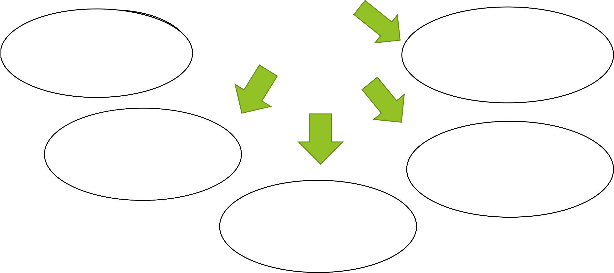
Направления деятельности специалистов
сопровождения ученика с ОВЗ
ДиагДниоасгтноисчтеисчкеаскяая
профилактическая
работа
Коррекционно-
развивающая
консультативно- просветительская
Организационно-
методическая
Company Logo

Slide 3






Специалисты сопровождения
Учитель-
Учитель- логопед
Педагог- психолог
Социальный педагог
дефектолог
Диагностика, коррекция и развитие
Познавательной сферы и речевого развития для успешного усвоения академической составляющей образовательной программы
Выявление нарушений и уровня речевого развития, устной и письменной речи, коммуникативных навыков и индивидуальных особенностей ребенка
Оценка уровня особенностей и потребностей ребенка.
Оценка ресурсных возможностей ребенка, в том числе особенностей его работоспособности и темпа деятельности.
1.Межличностных отношений детей, в том числе к ребенку с ОВЗ
2. Формирование навыков социально бытового ориентирования 3.Социальных навыков ребенка с ОВЗ
Диагностическая
работа
Коррекционная работа

Slide 4









Педагог- психолог
Учитель- дефектолог
Учитель- логопед
Социальный педагог
Формирование позитивного отношения, инклюзивной культуры и принятия ребенка с ОВЗ педагогами, детьми и их родителями
Консультативная работа
Работа с родителями или лиц их заменяющих,
педагогами/воспитателями и др.
Ознакомить педагогический коллектив с индивидуальными особенностями развития, потребностями и возможностями ребенка, с методиками и технологиями организации образовательного процесса для таких детей.
Поддержка участников психолого- педагогического сопровождения
Просветительская работа и профилактика
Организационно – методическая работа
Изучение нормативно-правовой базы. Введение необходимой документации; заполнение индивидуального маршрутного листа, индивидуальной программы развития. Участие в разработке адаптированных образовательных программ, методических рекомендаций по обучению и воспитанию ребенка с ОВЗ

Slide 5
◆ Учитель-дефектолог – важное направление деятельности учителя-дефектолога в общеобразовательной школе — методическая помощь учителю инклюзивного класса в адаптации содержания образовательных программ возможностям ребенка. Совместно с учителем-логопедом, тьютором, учителем-дефектолог подбирает формы организации учебной работы, методы и приемы обучения, способствующие успешному освоению ребенком с ограниченными возможностями здоровья программного материала.
◆ Учитель-логопед является координатором деятельности всех участников процесса сопровождения, направленной на развитие речи и коммуникативных навыков (речевая готовность к овладению школьной программы, обогащение и систематизация словарного запаса обучающихся с ОВЗ в соответствии с учебными предметами и т.д.).

Slide 6
◆ Педагог–психолог-
формирует
информационную и
психологическую
готовность педагогов и специалистов сопровождения к работе с детьми с ОВЗ.
Поддерживает отношения
сотрудничества и
взаимопомощи в
команде
поддержки, формирует позитивное отношение принятия ребенка с ОВЗ педагогами, детьми и их родителями. Акцентирует внимание на особенности, потребности, возможности ребенка с ОВЗ с опорой на его сильные стороны.
◆ Социальный педагог - контролирует соблюдение прав ребенка, способствует включению ребенка с ОВЗ в группу сверстников, во внешкольные мероприятия, внеурочную деятельность (кружки, секции) и т.д. Обучает формам взаимодействия ребенка со сверстниками, учителями и родителями.
Важная сфера деятельности социального педагога — помощь родителям ребенка с ОВЗ в адаптации в школьном сообществе, в среде других родителей с помощью создания «Родительского клуба».

Slide 7

ТЬЮТОР

Slide 8
Тьютор - посредник между ребенком с ОВЗ и другими детьми и взрослыми в школьной среде.
Чтобы условия в школе были комфортными и мотивировали ребенка с ОВЗ на развитие, в основу работы тьютора должны быть положены такие понятия как:
вера в ребенка
искренний интерес к его личности
принятие его особенностей
доброжелательность
терпение
последовательность.

Slide 9
Основная задача в работе тьютора:
Создание условий для успешного
обучения ребенка
Создание условий для адаптации и
социализации ребенка
Максимальное раскрытие потенциала личности ребенка

Slide 10






Социальная среда ребенка с ОВЗ
ТЬЮТОР

Slide 11
Предварительный этап
Знакомство с ребенком и его семьей
Познакомить ребенка с помещением, где он будет заниматься, его рабочим местом, местами общего пользования
Провести встречи с родителями, учащимися, педагогическим коллективом для разъяснения и информирования, подготовки к приходу в ОО ребенка с ОВЗ, формирование социального интереса у всех участников
Адаптационный этап
На этом этапе идет повседневная, последовательная работа тьютора и ученика по вхождению в образовательный процесс и социальную жизнь ОО, постепенное включение ребёнка в различные учебные и внеучебные ситуации.
Для успешной адаптации необходимо приспособить к нуждам ребенка с ОВЗ:
  помещение школы;
  режим дня;
  учебные программы;
  методические пособия.

Slide 12
Этап сопровождения:
- это повседневная | работа по |  | сопровождению | обучающегося с | ОВЗ в
образовательнном | процессе, | в | общественной | и социальной | жизни
образовательной организации:
сопровождение в различных учебных ситуациях
включение в среду сверстников, в жизнь класса, школы,
отслеживание и регулирование эмоционально-волевой сферы
формирование навыков самообслуживания: посещение туалета, мытье рук, помощь в перемещениях,
особое внимание уделяется организации рабочего пространства.
ведется постоянное наблюдение и общение, информирование родителей о процессе обучения и социализации.

Slide 13
Результаты тьюторского сопровождения и формы их фиксации
◆ Адаптация ребенка к среде школы (сада) – изменение поведения ребенка;
◆ Развитие коммуникативных навыков ребенка;
◆ Динамика личностного, когнитивного, эмоционального, творческого развития ребенка,
◆ Развитие самостоятельности ребенка.
Результаты работы тьютора фиксируются:
◆ В портфолио ребенка с ОВЗ;
◆ В дневнике наблюдений

Slide 14
Документация тьютора
◆ План работы на год, четверть
◆ Индивидуальный план развития (ИПР)
◆ Дневник наблюдений

Slide 15
Последовательность этапов движения от
сопровождения к самостоятельности
Ученик и тьютор сидят вместе за партой, тьютор помогает ребенку во всем (используя физические подсказки, визуальные, позиционные, жестовые и указательные).
Ученик сидит один, а затем (или сразу) с другим учеником класса, тьютор – сзади или поодаль.
Тьютор приходит не на все уроки, а только на те, на
которых без него не обойтись (например, на письменные).
Тьютор приходит не каждый день.
Ребенок учится самостоятельно.

Slide 16
Взаимодействие тьютора и ребенка – это поступательное движение от
«симбиоза» с тьютором к максимальной самостоятельности ребенка в школьной жизни

Slide 17

Учитель-дефектолог, учитель-логопед, педагог-психолог, социальный педагог, тьютор
Участвуют в составлении индивидуальной программы развития
(ИПР), в том числе развернутой характеристики ребенка с ОВЗ
Участвуют в составлении индивидуального маршрутного листа (ИМЛ)
Разрабатывают корреционно– развивающие программы реализуют их
и

Slide 18

В диагностической, коррекционной работе, при составлении индивидуального маршрутного листа, индивидуальный программы развития, при разработке коррекционно-развивающей программы для ребенка с ОВЗ
Специалисты должны:
Опираться не на возрастные нормы развития ребенка, а
на индивидуальные особенности и потребности ребенка.
Отталкиваться от начальных навыков, от того что у
ребенка получается
Знать и учитывать сенсорные потребности ребенка.

Slide 19
При составлении характеристики специалистам
необходимо обратить внимание на:
◆ Навыки сотрудничества
◆ Визуальное восприятие
◆ Пассивная речь
◆ Имитация
◆ Просьбы
◆ Называет ли предметы действия
◆ Самообслуживание
◆ Экспрессивная речь
◆ Крупная моторика
^{Com}^{pany} М^{Logo}елкая моторика

Slide 20
Проблемное поведение
Почему ребенок ведет себя таким образом? Чего он хочет
или в чем нуждается?
Типичные функции поведения включают:
Избегание требований.
Доступ к желаемым предметам.
Получение чужого внимания.
Удовлетворение сенсорной потребности.
Company Logo

Slide 21
Диагностика проблемного поведения
◆ Наблюдения – во время занятий и вне учебное время.
Сбор данных о частоте - как часто такое поведение происходит.
ABC-данные - если поведение происходит, то каковы его предпосылки, суть и последствия.
Группирование по функции - совместимо с любым из двух указанных выше процедур сбора данных. Данные группируются по функции поведения (то есть, сколько раз за сегодня ребенок проявил определенное поведение, пытаясь избежать требований, добиться внимания и т.п.)
◆ Опросники, анкеты.
◆ Интервью родителей, учителей (воспитателей), и т.д.

Slide 22
Наблюдаемый: Коля
Целевое поведение: кружится вокруг своей оси
+ произошло в течение временного промежутка
- не произошло в течение временного промежутка
Время/Дни | 1 | 2 | 3 | 4 | 5 | 6 | 7 | Всего за час
8.00 | - | + | - | - | + | - | - | 2
9.00 | + | + | - | + | + | + | + | 6
10.00 | ++ | ++ | + | +++ | ++ | ++ | ++ | 14
11.00 | + | ++ | +++ | + | ++ | + | + | 11
12.00 | - | + | + | + | + | + | - | 5
13.00 | - | - | - | + | - | - | - | 1
14.00 | ++ | - | - | - | - | - | - | 2
15.00 | + | - | + | - | - | - | ++ | 4
16.00 | - | + | + | + | ++ | + | ++ | 8
17.00 | +++ | ++ | +++ | ++ | +++ | ++ | + | 16
18.00 | + | ++ | ++ | ++ | ++ | ++ | ++ | 13
19.00 | + | + | + | ++ | - | + | ++ | 8
20.00 | + | + | + | + | + | ++ | - | 7
21.00 | + | ++ | + | - | + | + | - | 6
22.00 | - | - | - | + | - | + | + | 3
23.00 | - | - | - | - | - | - | + | 1
Всего за день | 14 | 16 | 15 | 16 | 16 | 15 | 15
Наблюдение проводилось в часы бодрствования наблюдаемого. Результаты данной формы наблюдения показали, что проблемное поведение происходит чаще в промежутках между 10.00- 11.00 и 17.00-18.00.

Slide 23
Дата | Начало/ Окончание (длитель- ность) | Место/При- сутствующие | Поведение (что именно сделал ребенок) | После (что произошло после поведения?) | Интенсив ность/ Количе- ство

Slide 24
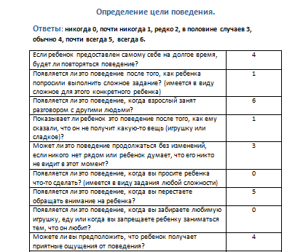
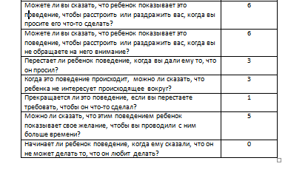

Slide 25
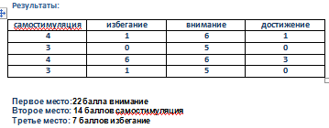

Slide 26
Коррекция проблемного поведения
◆ Игнорируем нежелательное поведение
◆ Поиск альтернативного поведения
◆ Подсказка
◆ Цепочка- это предоставление подкрепления (похвалы) за успешное выполнение элементов одного задания
◆ Предоставление выбора. Можно предоставить ребенку возможность выбрать из двух вариантов, что он будет делать потом.
◆ Визуальные подсказки о переменах. Используйте визуальный таймер или устные напоминания: «осталось 5 минут», «осталось 2 минуты», чтобы подготовить ребенка к переходу.

Slide 27
Стратегии формирования желательного
поведения
◆ Формирование навыка;
Определить навык, который хотим сформировать
Подкрепляем успешное приближение к целевому (желаемому) поведению
Записываем результат
Выбирайте навыки, которые уместны для возраста ребенка и соответствует его возможностям.
Держите под рукой весь необходимый материал, чтобы время поиска не стало причиной неудачи ребенка.
Помните, что навыки, которым мы обучаем, должны вести к воспитанию независимости и самостоятельности ребенка с ОВЗ

Slide 28
Пример
Ребенок по вашей просьбе не дает Вам предметы (например
мяч). Как научить ребенка, чтобы он давал Вам мяч?
Учим только одному глаголу «Дай».
Мяч не должен находиться в руках специалиста или воспитателя.
Мяч лежит отдельно на столе, на полу.
Слово «возьми» мы не должны употреблять
«Дай» «Покажи» «Скажи»
Company Logo

Slide 29
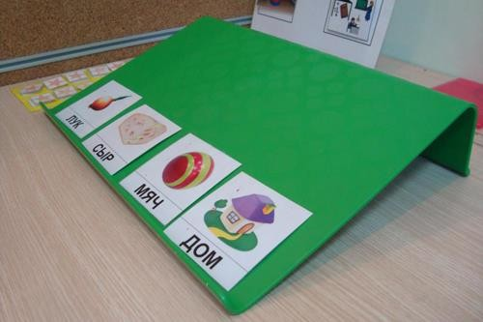
Стратегии и методы инклюзии:
◆ Использование подсказок способствует увеличению скорости приобретения навыков у детей с ОВЗ, а также являются необходимым компонентом для обучения навыкам проявления инициативы и обращения к окружающим.
Виды подсказок
Вербальные (словесные подсказки)
Визуальные подсказки (карточки, символы).
Физическая подсказка.
Позиционная подсказка

Slide 30
Использование поощрений
Виды поощрений:
1.«Дай пять»
2.Улыбки
3.Выдувание мыльных пузырей или из жевательной резинки
4.Музыка 5.Игры
6.Предоставление ребенку доступа к предпочитаемым видам деятельности (перемена, вставание на первое место в очереди и т.д.)
7.Использование жетонной системы поощрений
8.Похвала
9.Наклейки, звездочки и т.д.

Slide 31
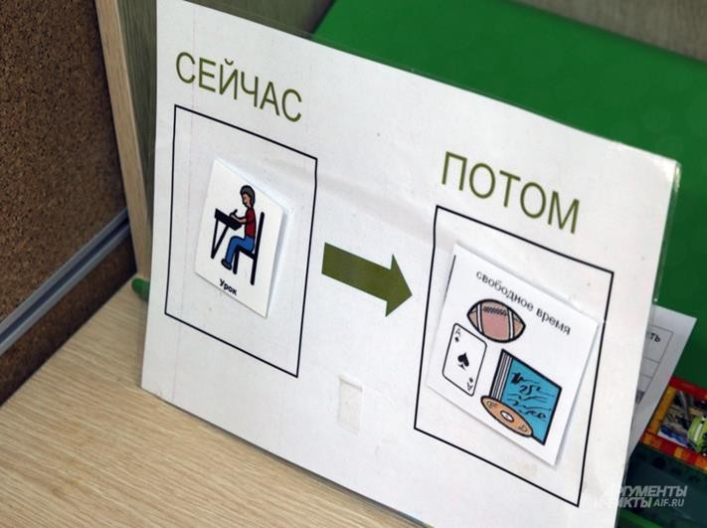
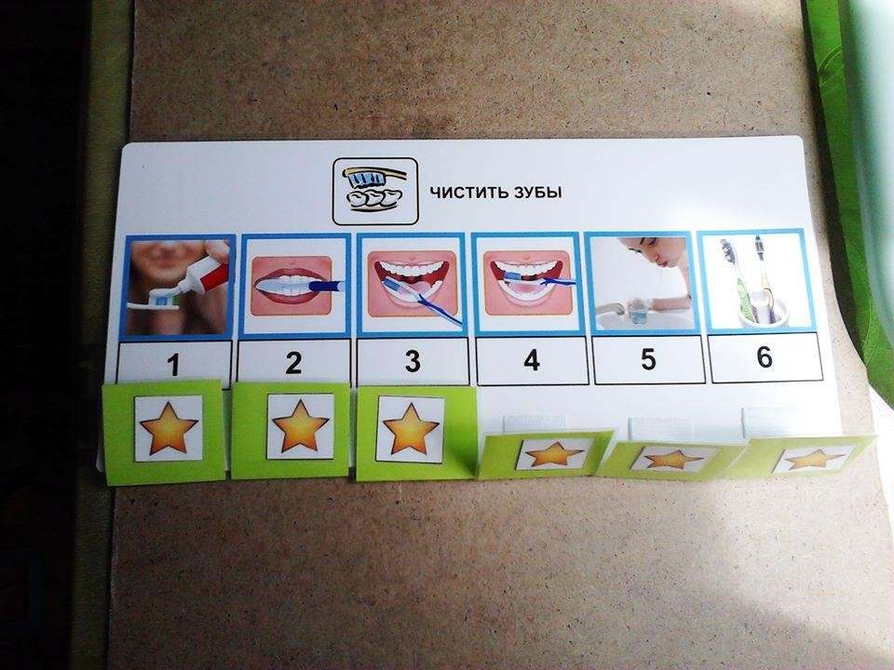
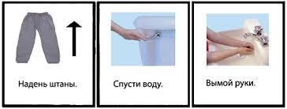
Стратегии и методы инклюзии
Обучение с опорой на визуальную поддержку (элементы программы TEACCH), алгоритм
«Сначала – Потом»
Company Logo

Slide 32

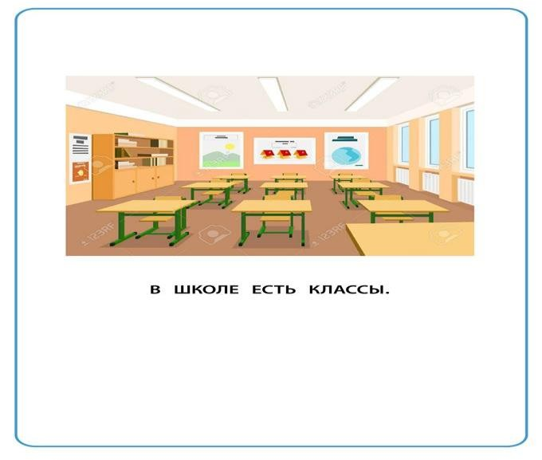
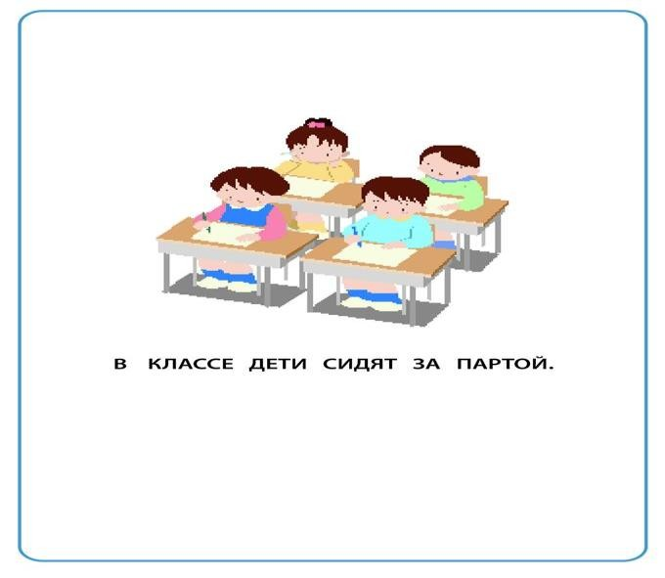
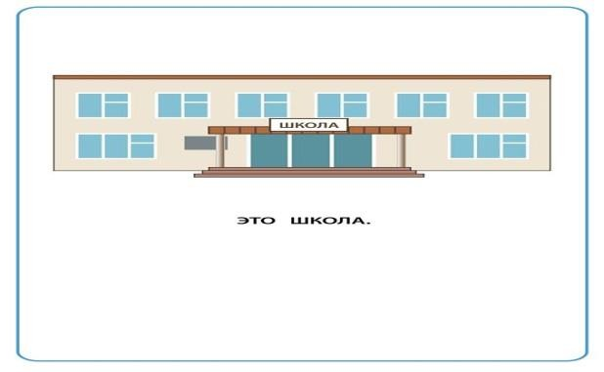
Стратегии и методы инклюзии
Стратегия "Социальные истории " (Story-
based Intervention Package)
Company Logo

Slide 33
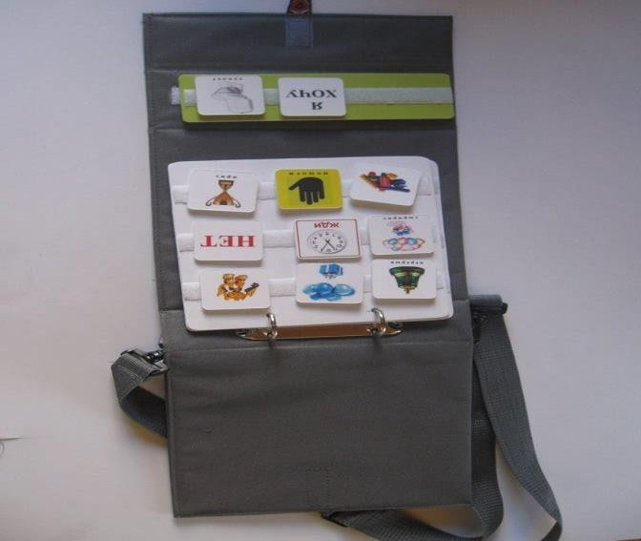
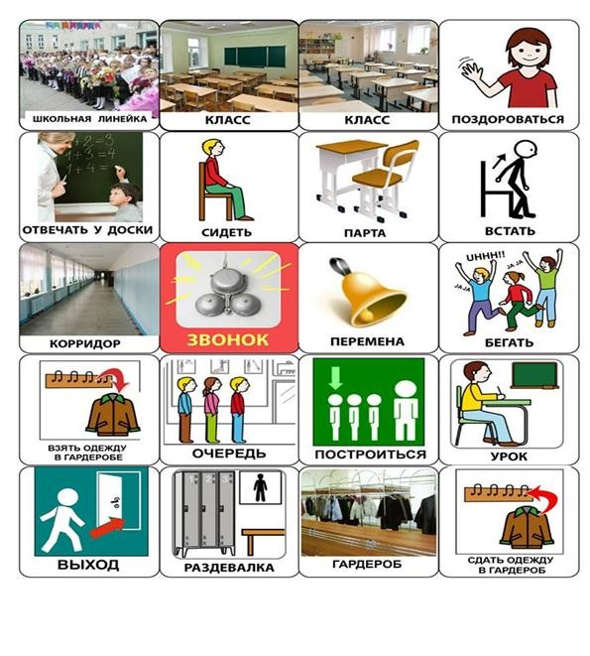
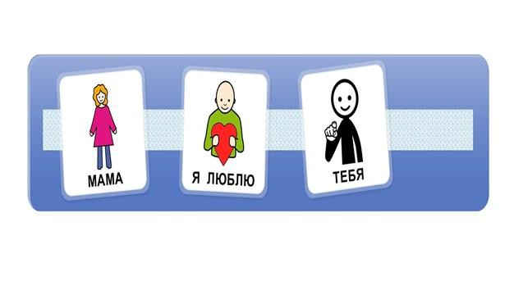
Стратегии и методы инклюзии
Коммуникативная система обмена изображениями (Picture Exchange Communication System (PECS) и др.
Company Logo

Slide 34
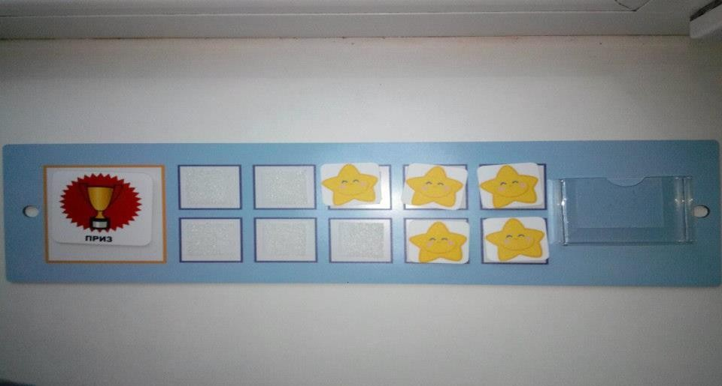
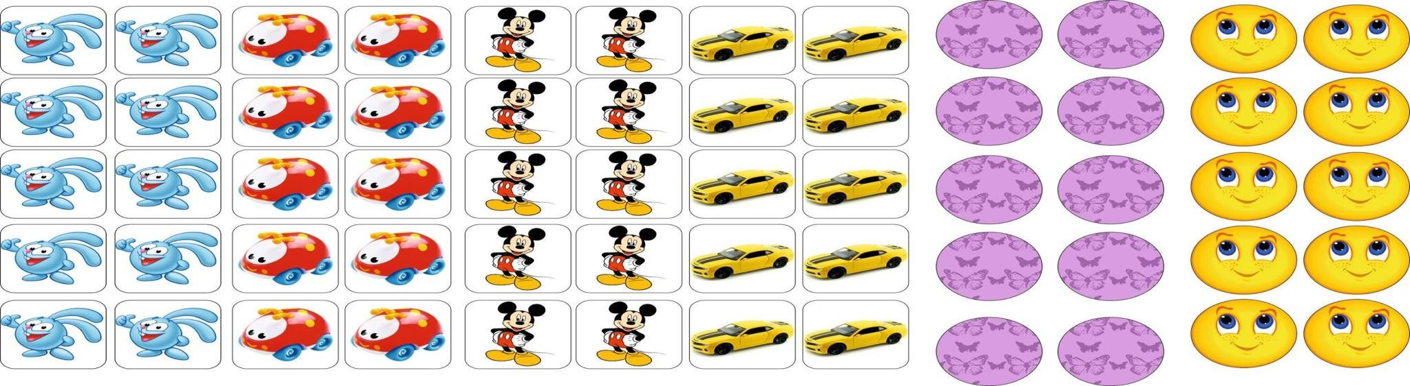
Жетонная экономика (система)
Символ или предмет, который может быть обменен на то, что хочет ребенок (игра, игрушка, деятельность или пищу)
Company Logo

Slide 35
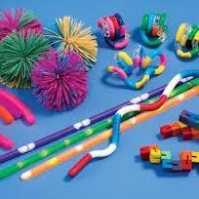
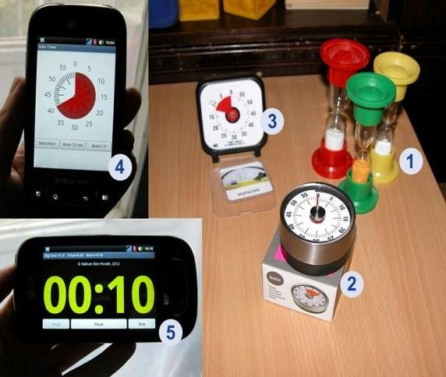
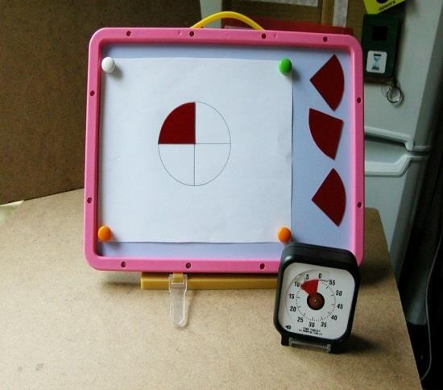
В арсенал специалистов:
◆ Визуальные/ опорные карточки
◆ Тематические картинки (могут быть на липучках, магнитах и т.д.)
◆ Набор поощрений (жетоны, похвала, игрушка, книга, картинка, предмет и т.д.)
◆ Сенсорная коробка
◆ Кинестетический песок, пластилин
◆ Таймер
Company Logo

Slide 36
Важно знать!
В коррекционной работе:
1. Необходимо сформировать навыки, которые помогут развить у
ребенка самостоятельность.
2.Сформированный навык ребенок должен уметь переносить на другие места и ситуации – обобщение навыка.
3.Вначале ребенка обучаем навыкам готовности учиться (смотреть на учителя, выполнять простейшие команды, оставаться на стуле, имитировать основные действия), а затем переходим к заданиям по развитию речи и познавательных способностей.
4.Начинать надо с 2-5 заданий и постепенно увеличивать их количество, по мере того, как ребенок будет проявлять больше терпения и усидчивости.
5.Подбирать задания в соответствии с интересами ребенка

Slide 37
Приемы, позволяющие сделать занятия
интересными и естественными
1.Воодушевлённый тон голоса специалиста
2.Разнообразная обстановка (в классе, в отдельном кабинете, во дворе)
3.Разнообразные инструкции
4.Интересные и предпочитаемые материалы для ребенка.
5.Поддержание высокой успешности обучения
6.Учитывать предпочтения ребёнка 7.Разнообразная программа обучения. 8.Чередовать легкие задания со сложными. 9.Использовать разнообразные подкрепления. 10.Речь специалиста должна быть естественной.
Company Logo

Slide 38

Важные принципы в работе с ребенком.
◆ Партнерство, дружеская позиция
◆ Целеустремленность.
◆ Маленькая победа – большая радость.
◆ Поощрение должно быть ценно ребенку
Company Logo

Slide 39


Сенсорные перерывы
Как можно предотвратить сенсорную
перегрузку?
Company Logo

Slide 40






Основными подсистемами сенсорной
системы ребенка являются:
Зрительная система
Слуховая система
Проприо- цептивная система
Тактильная
система
Вестибулярная
система
Запах и вкус

Slide 41
Сенсорные перерывы
Вещества связанные со стрессом, копятся в организме весь день. Регулярные перерывы уменьшают общий стресс.
Сенсорные перерывы уменьшают общий уровень стресса.
Сенсорные перерывы уменьшают возбуждение нервной системы, либо
стимулируют ее при недостаточном возбуждении
В школе может быть перерывом: сходить выпить стакан воды, посидеть в комнате отдыха, выполнить поручение учителя или успокаивающее занятие. Проходит в тихом пустом помещении либо как упражнения для суставно- мышечного чувства (физические упражнения, музыка, детская площадка на улице).

Slide 42
Как можно предотвратить сенсорную
перегрузку?
 Планирование перерывов на протяжении дня. Это поможет ребенку просто и эффективно управлять уровнем своего напряжения.
 Необходимо оборудовать в классе «зону отдыха». Позаботьтесь о том, чтобы в этой зоне присутствовала большая мягкая подушка или пуф, книги для чтения, сенсорные игрушки или игрушки для аутостимуляции, а также электронный таймер.
 Каждый час напоминайте ребенку о том, что пришло время расслабиться, и отправляйте его в зону отдыха. Установите таймер на 5 минут и позвольте ребенку остаться на это время предоставленным самому себе без постороннего вмешательства.
 Помните о том, что учащиеся с ОВЗ не всегда осознают, что испытывают стресс, и по этой причине не все они смогут пользоваться зоной отдыха самостоятельно по мере возникновения такой необходимости. Обязанность учителя и тьютора состоит в том, чтобы перерыв происходил у ребенка с ОВЗ как минимум один раз в час.

Slide 43
Примерный комплекс специальных упражнений, направленных на улучшение интеграции между тактильной, проприоцептивной и вестибулярной сенсорными системами:
изменение положения тела с помощью поворотов;
обведение контура тела массажным мячиком;
обведение контура тела (ладони, стопы) на бумаге;
растирание поверхности тела тканями различной текстуры;
рисование на спине тактильными ладошками;
прикосновение и надавливание предметами различной формы,
температуры;
вращение по кругу;
раскачивание на качелях или в гамаке;
перекатывание со спины на живот;

Slide 44
заворачивание в ковер, в одеяло, тяжелые ткани, рулон бумаги;
пролезание в ограниченное пространство;
толкание тяжелых предметов;
растягивание эластичных лент;
балансирование на гимнастических мячах;
катание на животе на роликовой доске;
ползание (ходьба, бег) по неровной, наклонной, ограниченной, неустойчивой поверхности;
прохождение лабиринтов, преодоление препятствий;
лазание по тренажерным стенкам;
прыжки на мате, матраце, батуте, в мешке, через скакалку;
перетягивание каната;
движения под музыку, пение песен с движениями;
подражание позам и очередности движений;
работа с пластичными материалами (тесто, пластилин, глина, гипс).

